Slide 1
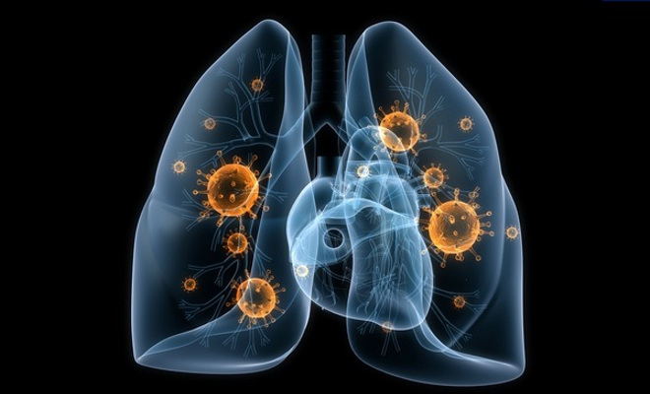
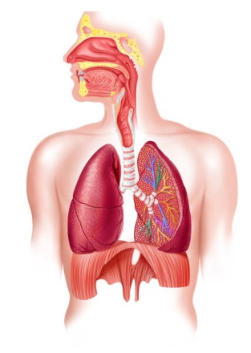
Інфекційні захворювання дихальної системи

Slide 2
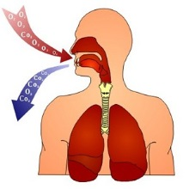
Дихальна система– це
відкрита система організму, яка забезпечує:
газообмін між кров’ю і повітрям;
надходження в організм кисню, вико­ристання його в окислювально-відновних процесах;
ви­далення з організму вуглекислого газу та деяких інших сполук, що є кінцевими продуктами обміну речовин;
формування гомеостазу в трахеобронхіальних шляхах;
очищення повітря, яке вдихається, від чужорідних часток і мікроорганізмів;
охолодження (розігрівання) повітря;
аналіз пахучих речовин в атмосферному середовищі.

Slide 3
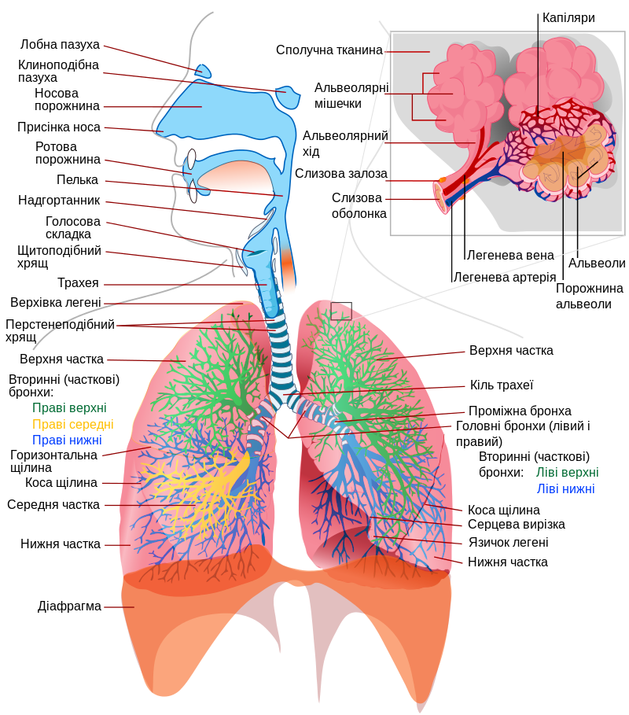
Будова дихальної системи

Slide 4
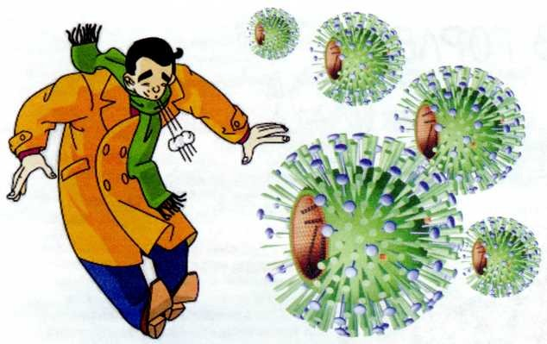
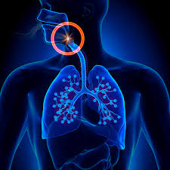
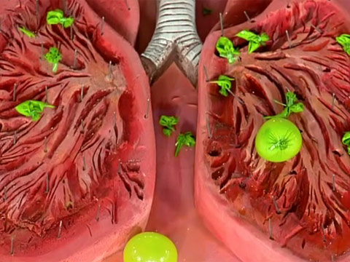
Інфекції дихальних шляхів – це гострі інфекційні захворювання відділів дихальної системи, що виникають в результаті попадання в організм інфекційних агентів переважно за допомогою аерогенного (повітряного) механізму зараження та супроводжуються запальними явищами та характерними клінічними симптомами.

Slide 5
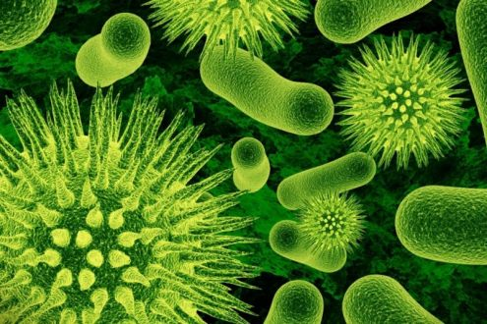
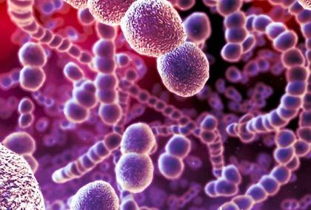
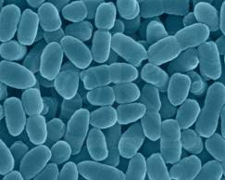
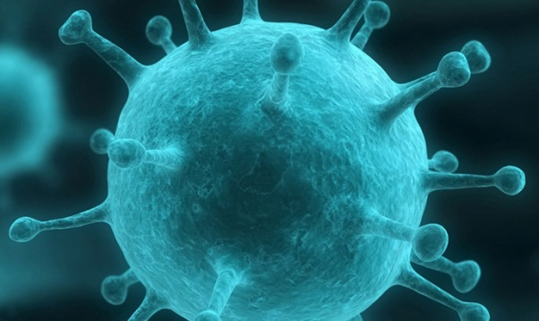
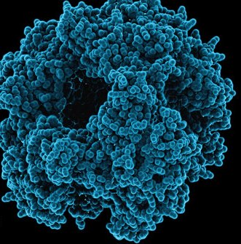
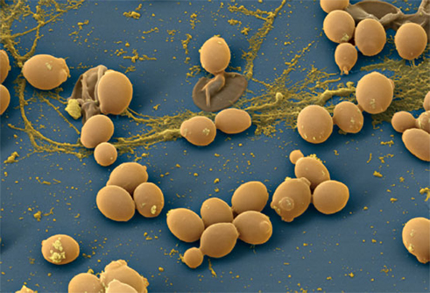
Причини розвитку інфекцій
Збудники захворювань
Бактерії
- Пневмококи
- Стрептококи
- Стафілококи
- Мікоплазми
- Коклюшна паличка
- Менінгококи
- Мікобактерії
- Збудники дифтерії та інші.
Віруси
- Грип
- Парагрип
- Аденовіруси
- Ентеровіруси
- Ротавіруси
- Герпетичні віруси
- Вірус корі, дифтерії
Грибки
- Candida
- Аспергіли
- Актиноміцети
Пневмокок
Коклюш
Грип
Ротавірус
Грибок роду Candida

Slide 6
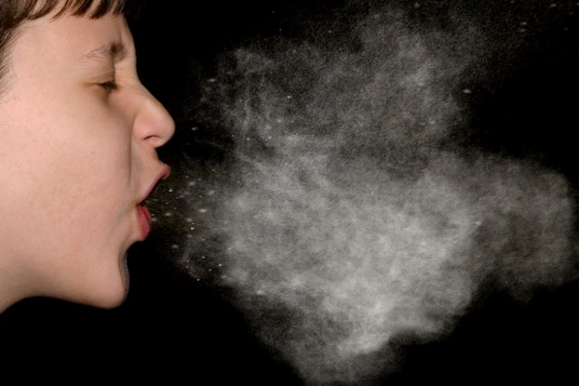
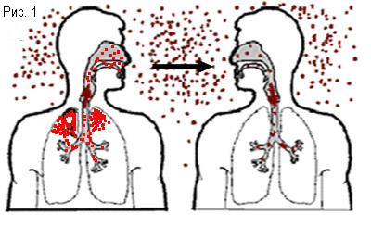
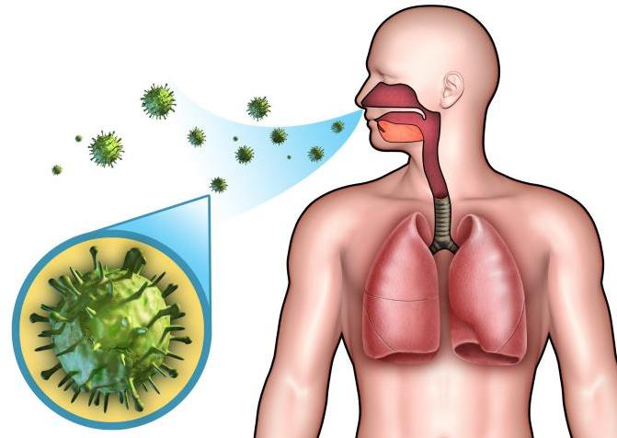
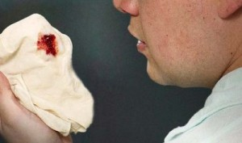
Механізми зараження
Повітряно-крапельний – при контакті з хворим за допомогою вдихання частинок аерозолю при чиханні чи кашлі.
Повітряно-пиловий – при вдиханні пилових частинок, які містять в собі інфекційний збудник.
Деякі інфекції (дифтерія, скарлатина, епідемічний паротит, ангіна, туберкульоз) в силу стійкості збудників у зовнішньому середовищі можуть передаватися через предмети повсякденного використання, на які потрапляють виділення хворого при кашлі або чиханні (меблі, посуд, іграшки тощо, а також частини тіла).

Slide 7
Інфекційні захворювання дихальної системи
Верхніх дихальних шляхів
Нижніх дихальних шляхів
Легень
Пневмонія
Альвеоліт
Туберкульоз
Трахеїт
Бронхіт
Бронхіальна астма
Риніт
Синусит
- Гайморит
- Фронтит
- Етмоїдит
- Сфеноїдит
Тонзиліт(ангіна)
Фарингіт
Ларингіт
ГРЗ (Гострі респіраторні захворовання)
Бактеріальні ГРЗ
Мікоплазмові ГРЗ
ГРВІ (ГР вірусні інфекції)

Slide 8
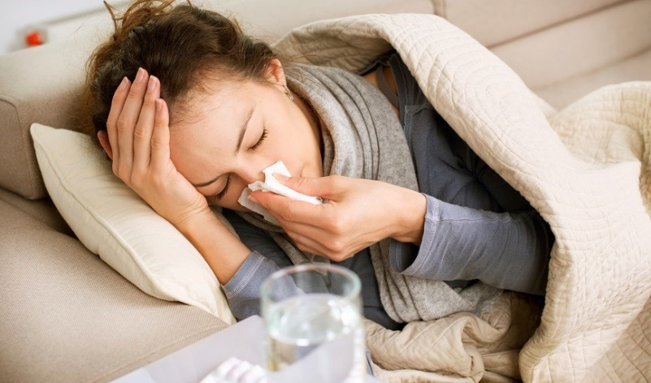
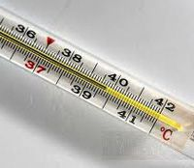
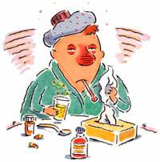
Загальні симптоми захворювань
Кашель
Нежить
Чхання
Задишка
Напади задухи (нестача повітря)
Підвищення температури тіла, лихоманка
Слабкість і "ломота" в тілі
Знесилення, виснаження
Болі в області грудної клітини
Набряк носоглотки, горла
Закладеність і виділення з носа
Головний біль
Біль в горлі (грудка в горлі)
Неприємний запах з рота
Втрата нюху
Кон'юктивіт і хворобливість в області очних ямок
Підвищене або знижене слиновиділення
Хрипкість або повна втрата голосу
Збільшення лімфовузлів в області голови, шиї і грудей

Slide 9
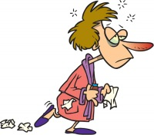
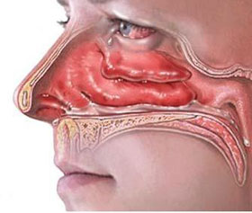
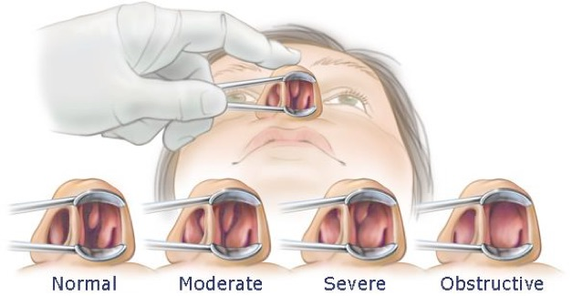
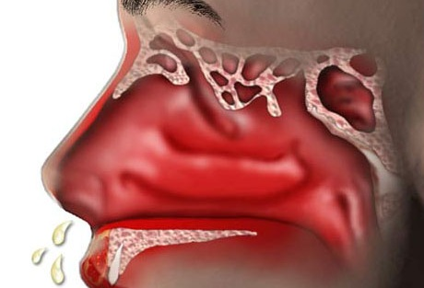
Риніт
Запалення слизової оболонки носових шляхів.
Розрізняють гострий і хронічний риніт.
Симптоми
Набряк слизової оболонки
Ринорея
Чихання, затрудне носове дихання
Почервоніння очей
Підвищене сльозовиділення
Прозорі або гнійні жовто-зелені виділення з носа
Інфекційний риніт являється проявом ГРЗ і ГРВІ, дифтерії, скарлатини, кору та інших інфекцій.
Рідко протікає ізольовано, приєднуються інші симптоми ураження слизових оболонок дихальних шляхів або шкіри.

Slide 10
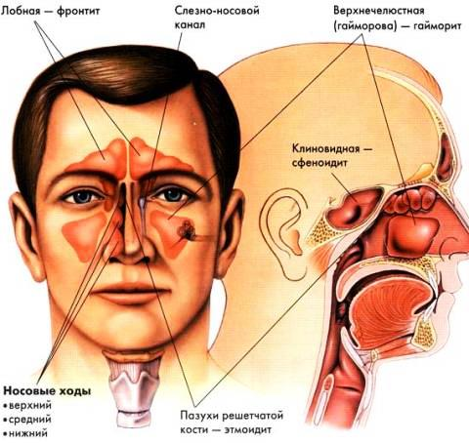
Синусит
Запалення носових пазух.
Симптоми
Гайморит та етмоїдит:
закладеність носа,
виділення з носа (прозорі або зеленоваті гнійні),
затруднене носове дихання,
підвищена температура тіла,
ломота в тілі,
порушення нюху,
зміна голосу.
Фронтит:
розпираюче відчуття в області перенісся,
головний біль в лобній області,
густі виділення з носа гнійного характеру,
підвищена температура,
загальна слабкість,
можливий невеликий кашель.
Сфеноїдит:
ниючий головний біль в потиличній зоні,
підвищення температури,
можливе зниження зору,
відсутність виділень із носа.

Slide 11
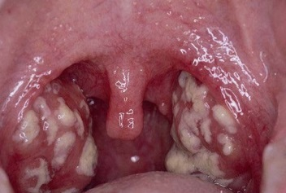
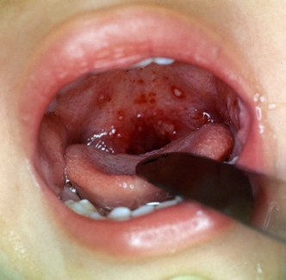
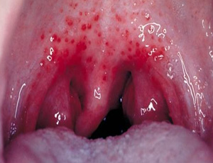
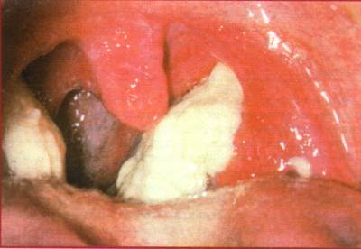
Тонзиліт (ангіна)
Запалення піднебінних мигдалин і найближчих до них лімфатичних вузлів.
Може бути вірусною, бактеріальною, грибковою, вірусно-бактеріальною.
Основні збудники: стрептококи, стафілококи, пневмококи, аденовіруси та віруси герпесу.
Симптоми
Болі в горлі при ковтанні
Підвищення температури тіла до до 38-40 ̊ С
Загальна слабкість, ломота в суглобах
Почервоніння сливової оболонки ротоглотки
Невеликий набряк зева
Збільшення мигдалин і лімфовузлів
Наліт та гнійники на мигдалинах, піднебінні, язиці
Гнійна ангіна
Герпесна ангіна
Вірусна ангіна
Дифтерія

Slide 12
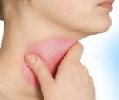
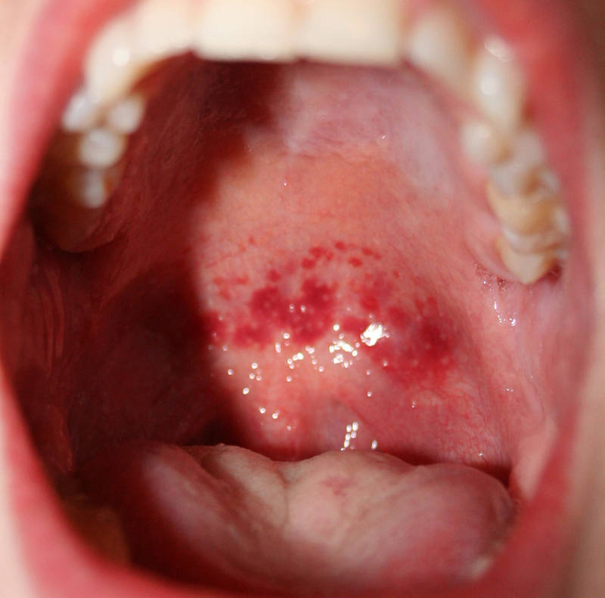
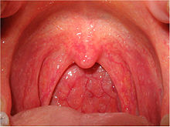
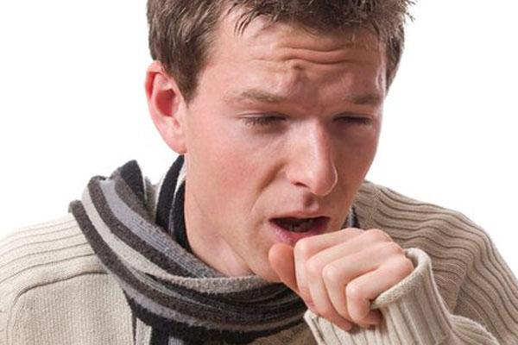
Фарингіт
Запалення слизової оболонки глотки.
Збудники: стафілококи, стрептококи, віруси грипу, парагрипу, аденовіруси, грибки роду Candida. Іноді фарингіт розвивається внаслідок поширення інфекції з якого-небудь прилеглого до глотки вогнища запалення. Так розвивається вторинний фарингіт при синуситі, риніті, карієсі зубів.
Являється проявленням багатьох ГРВІ, в особливості грипу, парагрипу, скарлатини, кору.
Симптоми
Біль у горлі при ковтанні
Сухий надривний кашель
Почервоніння слизової глотки
Затруднення дихання

Slide 13
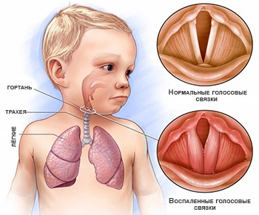
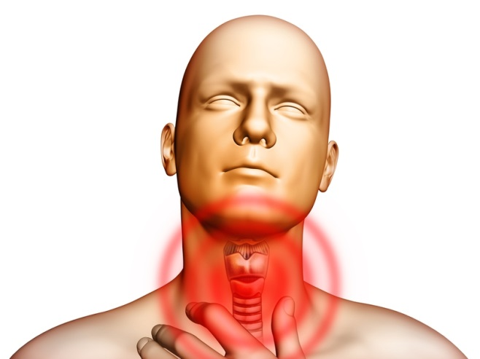
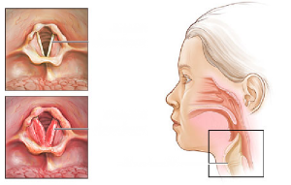
Ларингіт
Запалення слизової оболонки гортані, інколи надгортанника, голосових зв’язок.
Симптоми
Загальна слабкість
Підвищена температура тіла
Осиплість, хрипота, можлива повна втрата голосу
Надривний «лаючий» кашель
Затруднене дихання
! Небезпека: різке порушення дихання за рахунок набряку і звуження гортані, а також спазм м'язів гортані.
Може бути проявленням різних ГРВІ (грип, парагрип, коклюш, скарлатина, кір, дифтерія).

Slide 14
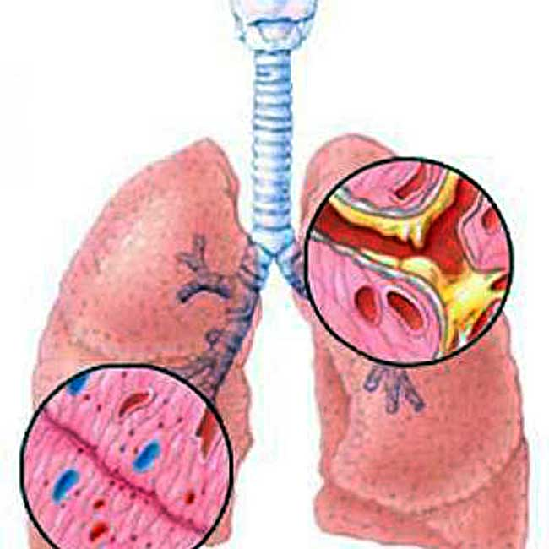
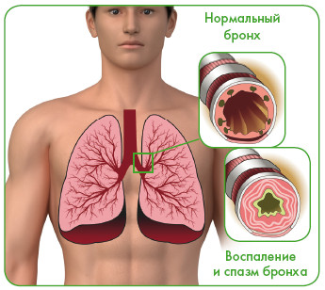
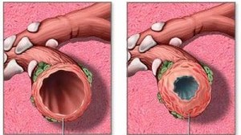
Бронхіт
Запалення слизової оболонки бронхів.
Розрізняють гострий і хронічний бронхіт.
Симптоми
Сухий або вологий кашель з відходженням мокротиння слизового чи гнійного характеру.
Підвищення температури тіла до 38-39 ̊ С
Загальна слабкість
Швидка втомлюваність, зниження працездатності
Хрипи в бронхах
Болі в грудній клітці
Затруднення дихання, задишка

Slide 15
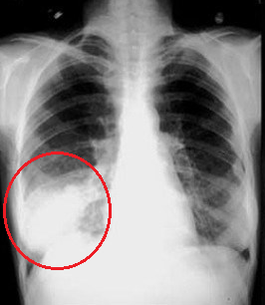
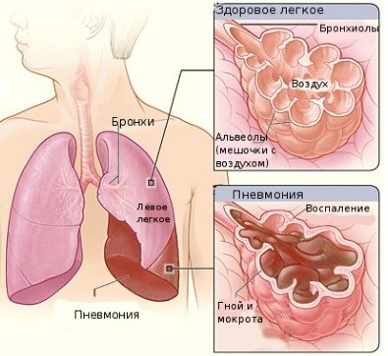
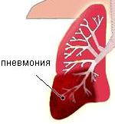
Пневмонія
Запалення легеневої тканини.
Основні збудники: бактерії (пневмококи, стрептококи, стафілококи).
Симптоми
Підвищення температури тіла до 38-40 ̊ С
Загальна слабкість
Зниження апетиту
Озноб, підвищена пітливість
Сильний кашель з виділенням мокротиння
Неприємні відчуття та болі в грудній клітці

Slide 16
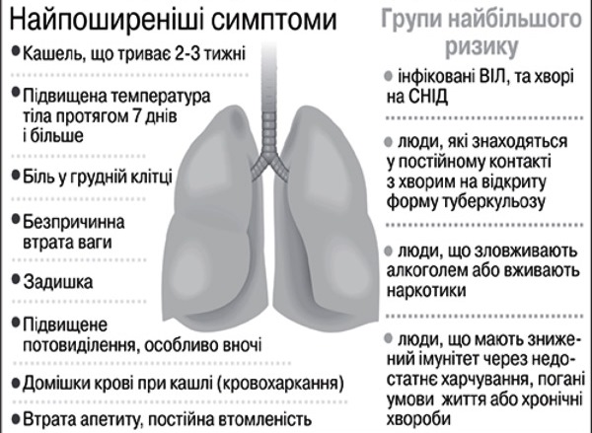
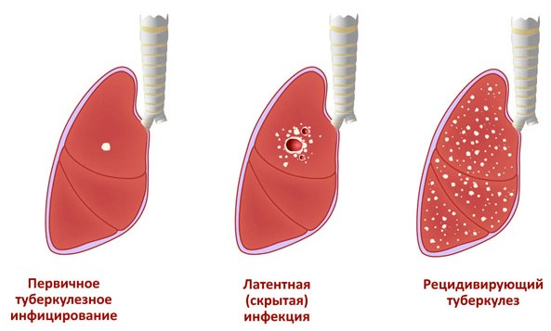
Туберкульоз
Запалення легень, спричинене різноманітними штамами мікобактерій, частіше Mycobacterium tuberculosis (паличка Коха).
Етапи розвитку

Slide 17
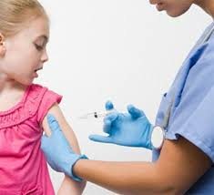
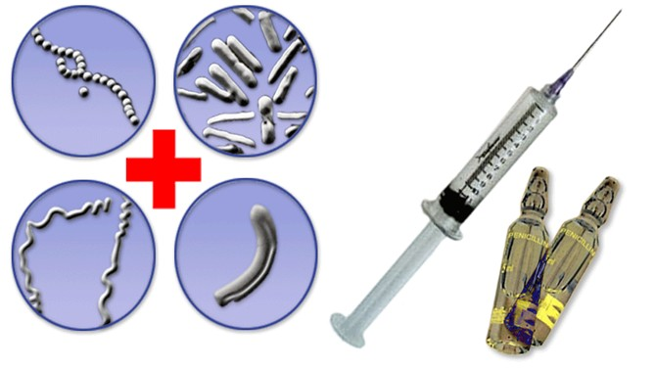
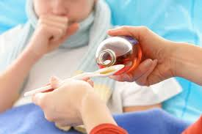
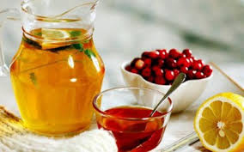
Профілактика інфекційних захворювань
Специфічна профілактика
Включає вакцинацію при ряді інфекційних захворювань (коклюш, дифтерія, епідемічний паротит, кір). В якості антигенного матеріалу використовують:
живі, але ослаблені штами мікроорганізмів;
убиті (інактивовані) мікроорганізми;
очищений матеріал (білки мікроорганізмів);
синтетичні вакцини.
Неспецифічна профілактика – приймання профілактичних лікарських препаратів в сезон захворювань (осінь - зима - весна).
Народна профілактика – використання природних речовин для укріплення здоров’я та покращення імуннітету (відвари трав, мед, часник, цибуля,цитрусові, ягоди, ефірні масла тощо).
Основою профілактики інфекційних захворювань дихальної системи у дітей та дорослих є загальне підвищення імунітету.

Slide 18
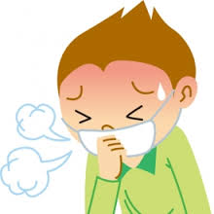
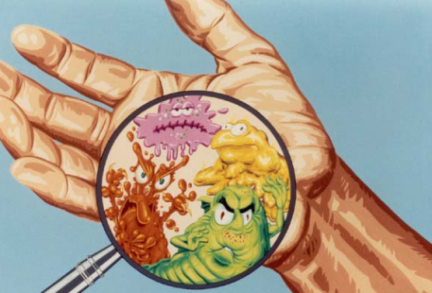
Пам’ятка
(Як уберегти себе від ГРЗ та не заразити інших)
Носити ватно-марлеву пов'язку (маску) в період епідемій і сезонних всплесків ГРЗ.
Закривати ніс і рот рукою чи серветкою, коли чихаєш або кашляєш.
Дотримуватись особистої гігієни, регулярно мити руки з милом.
Уникати переохолоджень, вдягатися по сезону.
Провітрювати житлові і робочі приміщення кожні 2-4 години.
Не торкатися руками очей, носа, рота.
Харчуватися корисною здоровою їжею, багатою на вітаміни.
Загартовувати організм, вести активний спосіб життя.

